Slide 1


Interviews
Psykiatriens forbedringsværktøjskasse

Slide 2
Forskellige interviewstrukturer
Type | Brug interviewet, når du | Forberedelse
Struktureret interview | Vil have svar på nogle helt bestemte spørgsmål, og ikke vil have viden ud over det. Intervieweren anvender faste spørgsmål, som stilles i en bestemt rækkefølge. Minder om et spørgeskema. | Interviewguide med faste spørgsmål
Semistrukturet interview | Vil have nye ideer og inputs, men samtidig sikre dig, at I kommer omkring nogle bestemte emner. Interviewet omhandler nogle på forhånd givne tematikker eller overordnede spørgsmål, men der er plads til at gå i andre retninger. Kan evt. sluttes med mere lukkede spørgsmål. | Interviewguide med tematikker og evt. overordnede spørgsmål eller hjælpespørgsmål.
Ustruktureret interview | Vil lave et kort og uformelt interview. Det minder om en almindelig samtale. | Ingen

Slide 3
Semistruktureret interviewguide
Briefing, fortæl og spørg:
  ”Formålet med interviewet her er...”
  ”Mine noter/optagelser fra interviewet vil blive brugt til...”
  ”Har du nogen spørgsmål?”
Selve interviewet, eksempler:
  Start med et åbent spørgsmål: ”Hvad er vigtigt for dig, når ...?”, ”Hvad er godt patientsamarbejde for dig?”
  Få svarene uddybet og de vigtige pointer foldet ud og konkretiseret ”Kan du give nogle eksempler?”, ”Hvordan mærkede du helt konkret...?”, ”Hmm”, lade være med at sige noget (giv tænkepauser), gentage de vigtige ord.
  Slut af med evt. forberedte specifikke spørgsmål: ”Har du nok tid, når du..?”, ”Hvor ofte har du..?”
Debriefing, spørg:
  ”Er der mere, du vil sige?”
  ”Hvordan har det været at blive interviewet?”
Notes:
Semistruktureret interview efter tragt-modellen: Starter med åbne spørgsmål og slutter med lukkede.
Briefing og debriefing gør at interviewpersonen er tryg i interviewet. I debriefingen kommer der typisk et par ekstra guldkorn eller en gentagelse af det, som interviewpersonen synes er allervigtigst.

Slide 4
Interviewtyper
Individuelt interview (1 interviewperson)
Fokusgruppeinterview:
  6-10 personer
  Resultat: Hurtigt indblik i forskellige synspunkter på emnet.
  Semistruktureret interviewguide
  Dynamikken i gruppen kan give mere spontane udtryk for synspunkter end et individuelt interview. Ved start gøres opmærksom på, at alles oplevelser skal høres, og at alles oplevelser er ok.
Notes:
Fokusgruppeinterviews, hvor man typisk interviewer mellem seks og ti personer, og hvor interviewet er anført af en moderator. Kvale og Brinkman (2009) skriver om fokusgruppeinterviews; ”Fokusgruppen har ikke til formål at nå til enighed om eller præsentere løsninger på de spørgsmål, der diskuteres, men at få forskellige synspunkter på sagen frem.
Fokusgruppeinterview er velegnede til eksplorative undersøgelser på et nyt område, eftersom den livlige, kollektive ordveksling kan bringe flere spontane ekspressive og emotionelle synspunkter frem, end når man bruger individuelle, ofte mere kognitive interview. Når det drejer sig om følsomme, tabubelagte emner, kan gruppesamspillet gøre det lettere at udtrykke synspunkter, der som regel ikke er tilgængelige.”

Slide 5
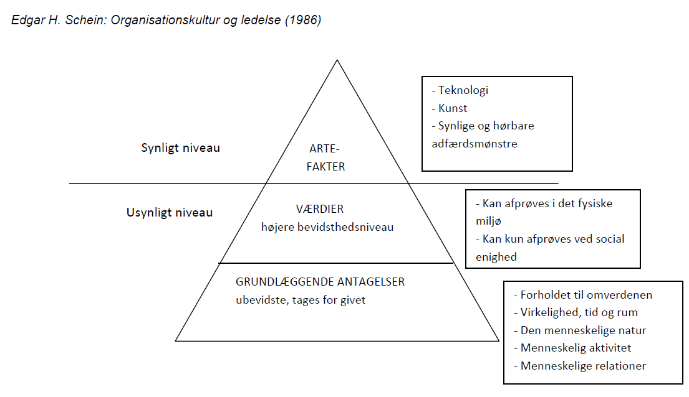
Kombinér gerne dit interview med andre metoder
Notes:
Som Scheins teori om 3 kulturniveauer i en organisation illustrerer, så hænger handling, holdninger og adfærd sammen, og kan være svære at definere.
Derfor kan det kan være en god idé at kombinere interviews med andre metoder. Det kan fx være observationer, dokumentgennemgang, audits mv.
Artefakterne: Synlige og består af det fysiske og sociale miljø i organisationen, fx møbler, teknologi, påklædning, dokumenter, kunst.
Underliggende værdier: En mosaik af præferencer og idéer om, hvordan tingene ”burde” gøres i organisationen i følge de enkelte individer i organisationen.
Grundlæggende antagelser: Kerneantagelser, som individuelle personer i en gruppe har omkring verden, og hvordan den fungerer. Styrer adfærden, og gør det svært at acceptere folk med andre antagelser.

Slide 6
Få mere viden til at forstå dit system
Besøg værktøjskassen på www.psykiatri.rm.dk/forbedring og find bl.a. trin for trin-vejledning til:
  Paretoanalyse
  Arbejdsgangsanalyse
  15 skridt
  Quick & dirty
Kilder:
Kvale og Brinkmann: Interview, introduktion til et håndværk. Hans Reitzels Forlag, 2009.
Halkier: Fokusgrupper. Forlaget Samfundslitteratur, 2009.
Schein: Organisationskultur og ledelse. Forlaget Valmuen, 1994

